Slide 1



TABELA VERDADE

Slide 2


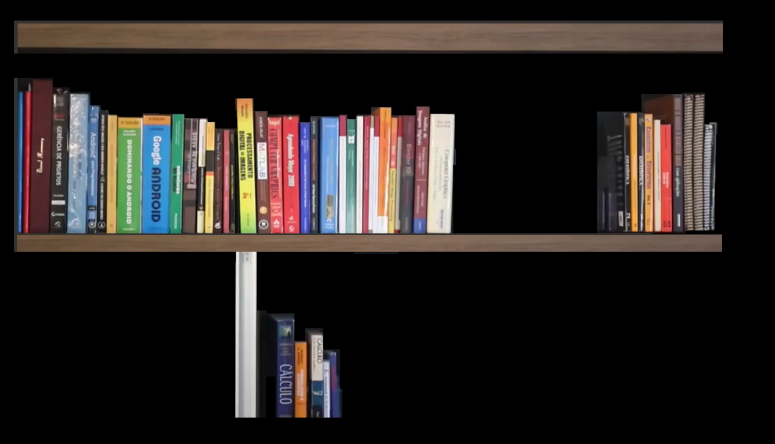
TABELA VERDADE
INTRODUÇÃO

Slide 3

TABELA VERDADE

Slide 4

TABELA VERDADE

Slide 5
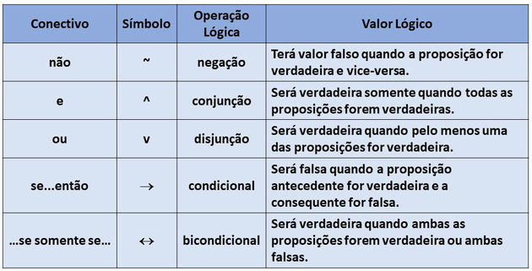
Tabela Verdade
Introdução:

Slide 6
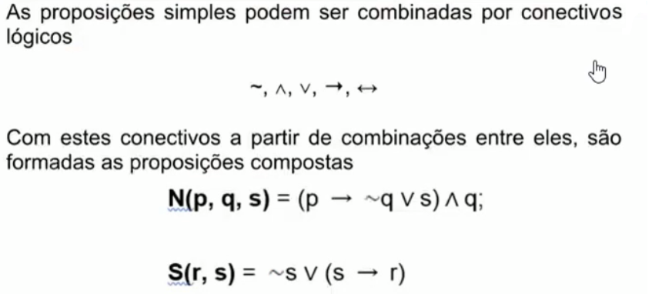
Tabela Verdade
Introdução:

Slide 7
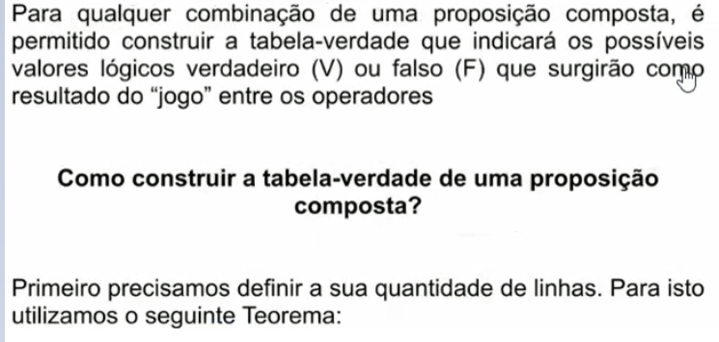
Tabela Verdade
Introdução:

Slide 8
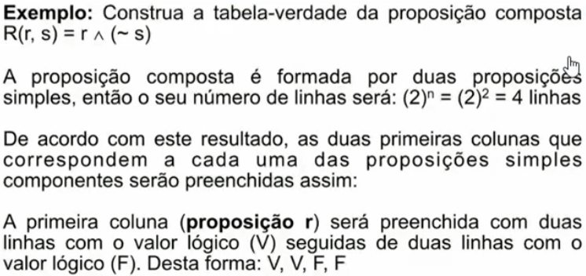
Tabela Verdade
Introdução:
Construindo a tabela verdade

Slide 9
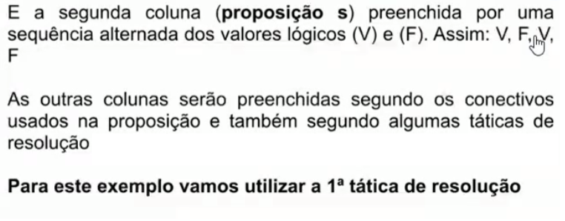
Tabela Verdade
Introdução:
Construindo a tabela verdade

Slide 10
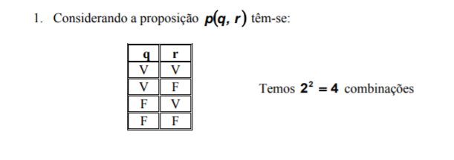
Tabela Verdade
Introdução:
Construindo a tabela verdade

Slide 11
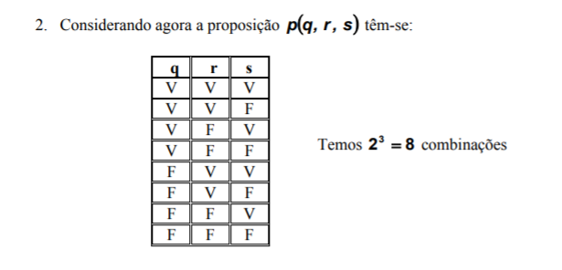
Tabela Verdade
Introdução:
Construindo a tabela verdade

Slide 12
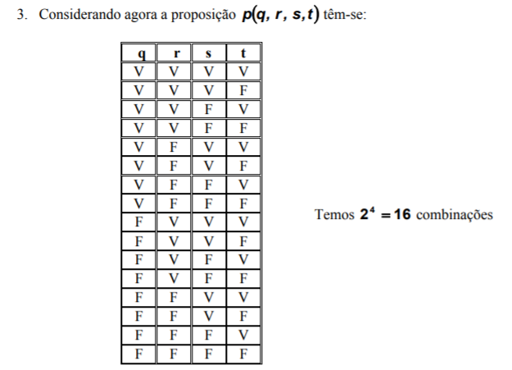
Tabela Verdade
Introdução:
Construindo a tabela verdade

Slide 13
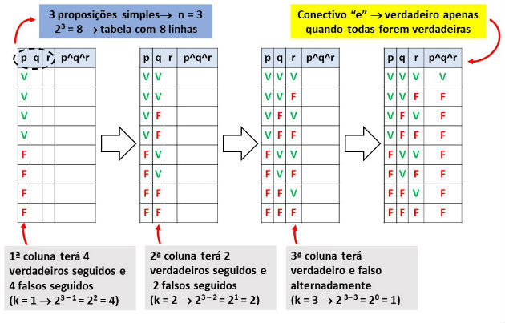
Tabela Verdade
Introdução:
Construindo a tabela verdade

Slide 14
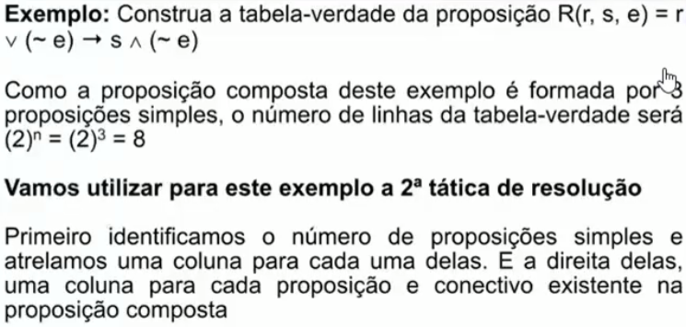
Tabela Verdade
Introdução:
Construindo a tabela verdade

Slide 15
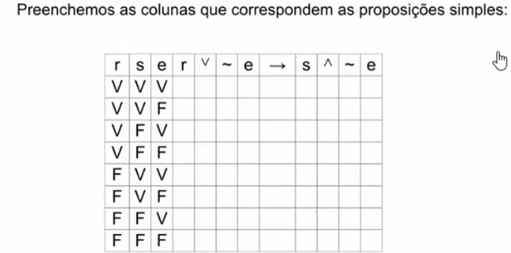
Tabela Verdade
Introdução:
Construindo a tabela verdade

Slide 16
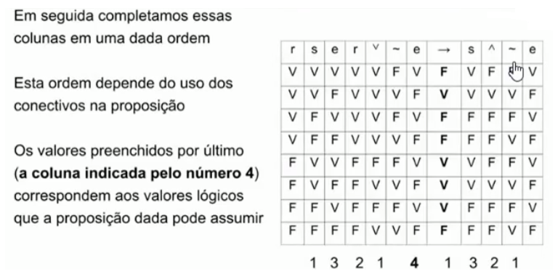
Tabela Verdade
Introdução:
Construindo a tabela verdade

Slide 17
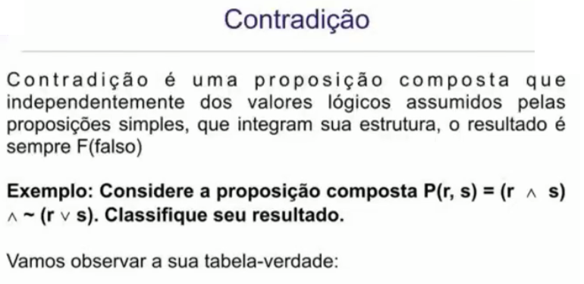
Tabela Verdade
Introdução:

Slide 18
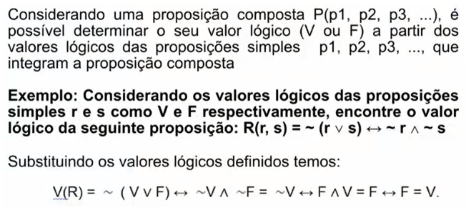
Tabela Verdade
Introdução:
Valor lógico de uma proposição composta

Slide 19
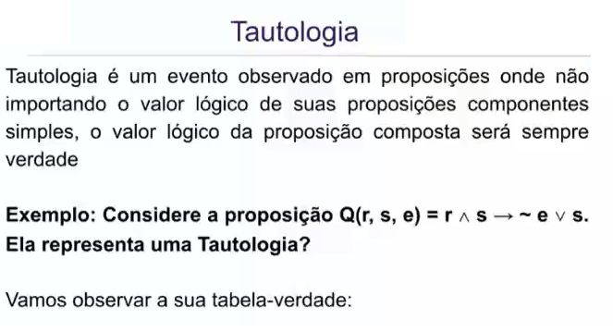
Tabela Verdade
Introdução:

Slide 20
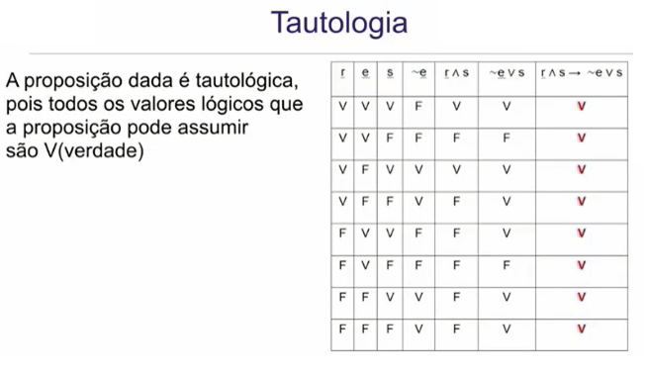
Tabela Verdade
Introdução:

Slide 21
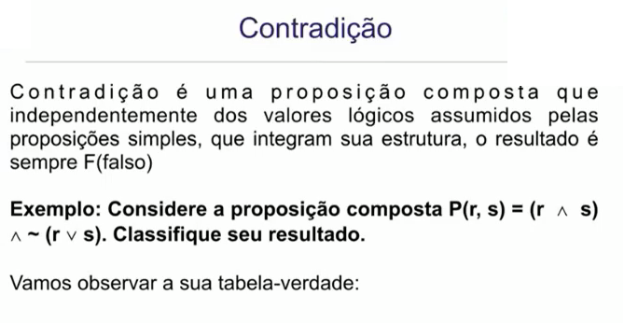
Tabela Verdade
Introdução:

Slide 22
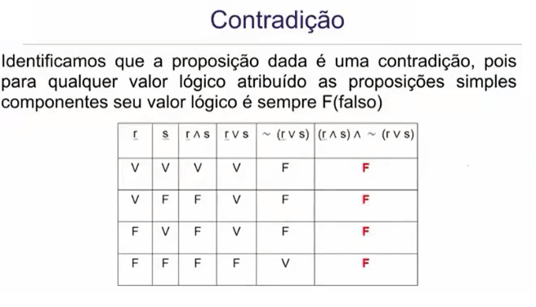
Tabela Verdade
Introdução:

Slide 23
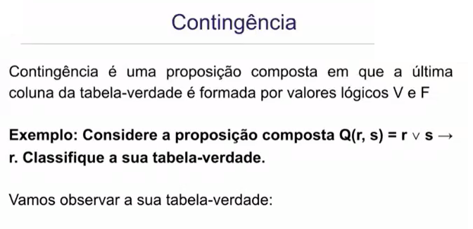
Tabela Verdade
Introdução:

Slide 24
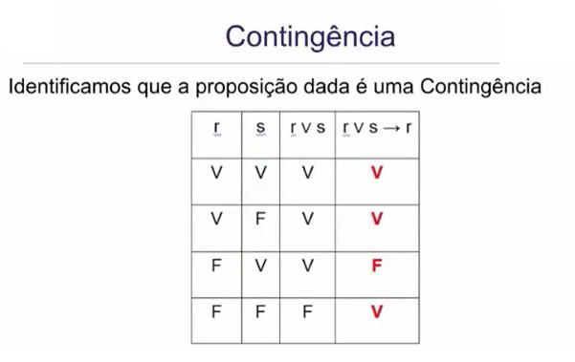
Tabela Verdade
Introdução:

Slide 25
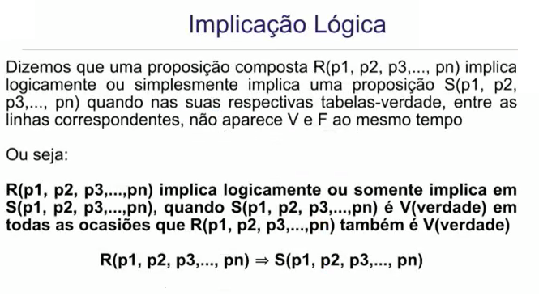
Tabela Verdade
Introdução:

Slide 26
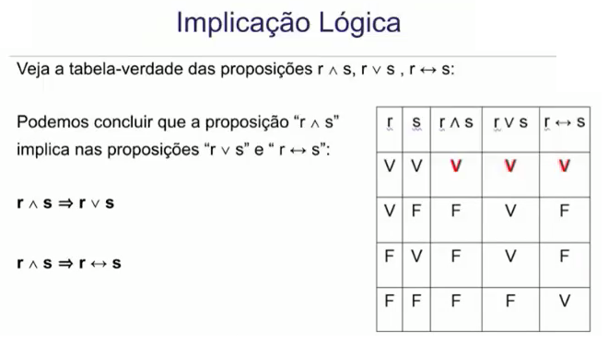
Tabela Verdade
Introdução:

Slide 27


de
Computadores
FIM

